Slide 2
Curso ISION IP

Slide 3
DIAGRAMA EM BLOCOS GERAL - PABX
CPU
COMUTAÇÃO
FONTE
SERVIÇOS
Parte Interna
Interfaces
Acesso externo
TRONCO(S)
RAMAL(IS)
Notes:
Analise do diagrama em blocos de um PABX genérico:

Slide 4
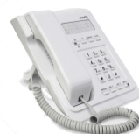
DIAGRAMA EM BLOCOS GERAL – PABX TEMPORAL
FONTE
CPU
COMUTAÇÃO
MATRIZ-PCM
SERVIÇOS
Tronco(s)
Analógico(s)
Tronco(s)
Digital(is)
Ramal(s)
Analógico(s)
Ramal(s)
Digital(is)
Operadora (PSTN)

Slide 5
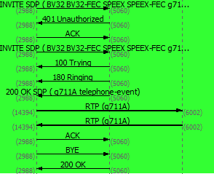
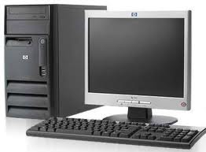
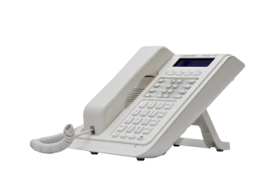
COMUTAÇÃO IP
SIP
Servidor SIP
SIP
REDE
RTP
End Point
Telefone IP
End Point
Telefone IP
End Point
Telefone IP
Notes:
Na telefonia IP não existe conexão física, o que existe é uma “conexão lógica”.

Slide 6
Central
ISION IP

Slide 7
DIAGRAMA EM BLOCOS GERAL – ISION IP
CPU
COMUTAÇÃO
MATRIZ-PCM
SERVIÇOS
FONTE
LAN
MG
Ramais
Analógicos
Ramais
Digitais
Troncos
Analógicos
Troncos
Digitais
INTERNET
Operadora (PSTN)
Operadora
VoIP

Slide 8
DIAGRAMA EM BLOCOS GERAL – ISION IP
FONTE
MATRIZ
PCM
SERVIÇOS
REDE
ELÉTRICA
CPU
Modem
USB
VoIP (Sip Trunk)
LAN 3
SIP
SERVER
LAN 2
LAN 1
32RA
24RA
16RA
8RA
24RAKS
16RAKS
16RA4RD
12RA4RD
8RA8RD
16RA4TACP
12RA4TACP
8RA8TACP
TD
TDCASEX
TDCASVR
MG32
MG16

Slide 9
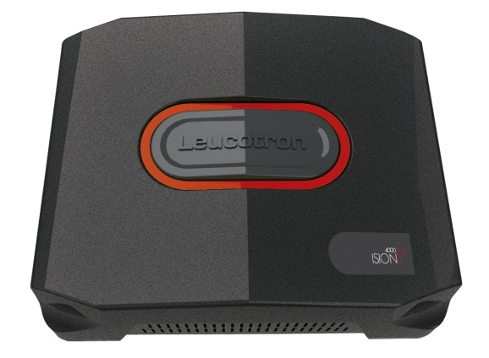
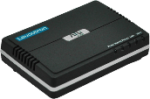
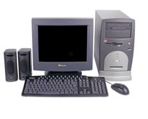
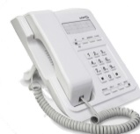
CONECTIVIDADE
Operadoras de telefonia
Ramal IP
Internet
Tronco IP
Telefonia VoIP
Telefonia
Móvel
Telefonia
Fixa
Ramal IP
Ramal IP
LAN
Orbit Go+
Bco. Dados
Disco Virtual
Contaction
Call Center
Sentinela
Taritron
Orbit.fit
Orbit Tech
Orbit Go
Contaction
Sup. Call Center
Contaction
KS Executive

Slide 10
Instalação Física

Slide 11
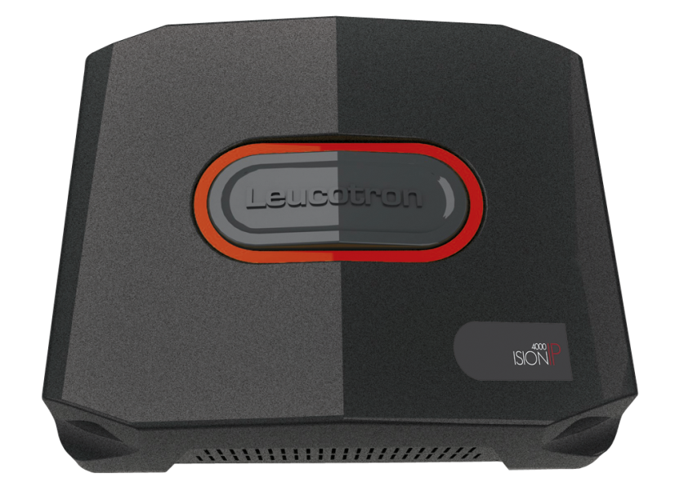
ISION IP 4000
O ISION IP 4000 é uma versão para Parede. Este produto pode ser utilizado quando a necessidade maior é de elementos TDM (ramais e troncos – analógicos/digitais). Possui 14 slots para a colocação de Placas.

Slide 12
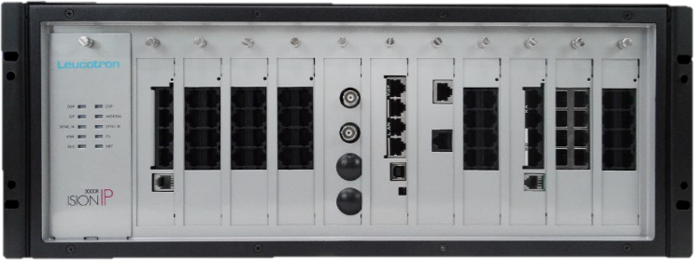
ISION IP 3000R
O ISION 3000R é a versão para rack de 19” do ISION (ocupa 4 Us), portanto, devido ao tamanho do rack a quantidade de slots foi diminuída para 10. As placas utilizadas na ISION 3000R são as mesmas utilizadas na ISION IP 4000, porém, sem o estojo plástico.

Slide 13
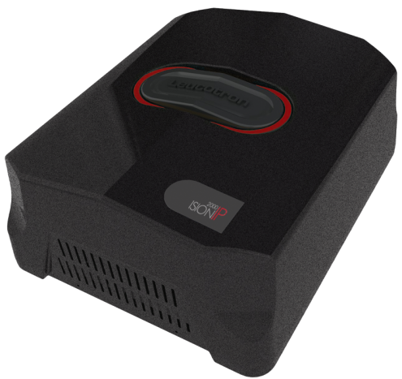
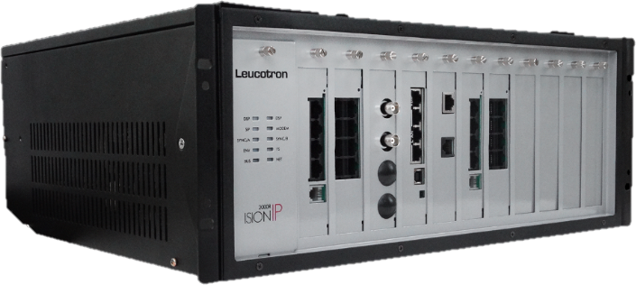
ISION IP 2000 / IP 2000R
2000
2000R
O ISION IP 2000 é uma versão para Parede. Este produto pode ser utilizado quando a necessidade de elementos TDM (ramais e troncos) é menor. Possui 6 slots para a colocação de Placas.
O ISION 2000R é a versão para rack de 19” do ISION (ocupa 4 Us), a quantidade de slots é a mesma da Ision IP 2000. As placas utilizadas na ISION 2000R são as mesmas utilizadas na ISION IP 2000, porém, sem o estojo plástico.

Slide 14
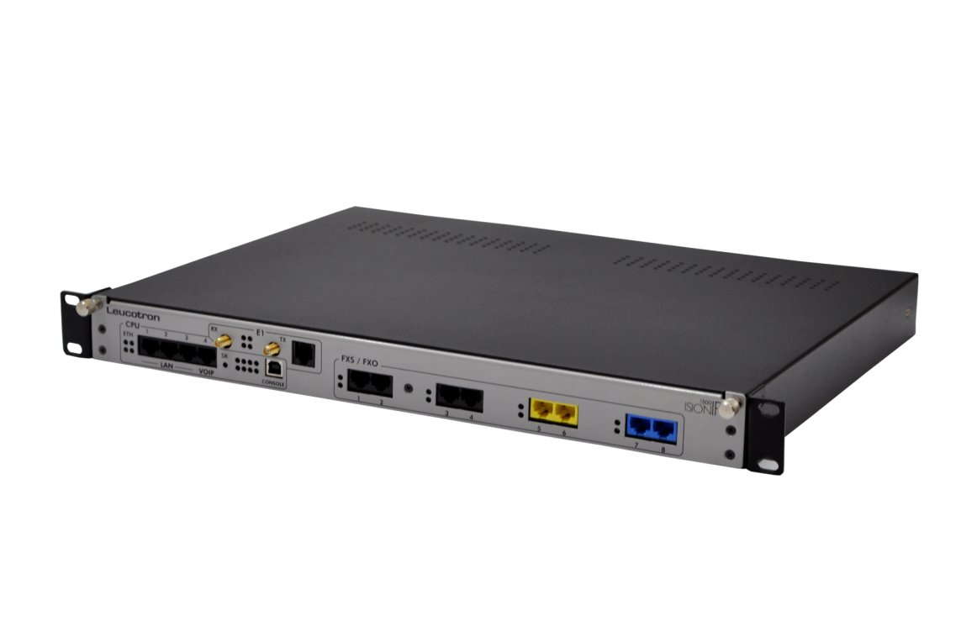
ISIONIP1500 ISIONIP1600

Slide 15
Programação

Slide 16
PROGRAMAÇÃO
A programação da central Ision IP é feita através do navegador de internet, portanto, através de qualquer computador que esteja na mesma rede do Ision IP é possível programá-lo. O primeiro passo é descobrir qual é o endereço IP da placa de Controle da central Ision IP, isto pode ser feito de várias maneiras:
- Com 1 telefone em qualquer posição de ramal, digite #1021 para ouvir o endereço IP da Placa de Controle (CPU);
- Com a ferramenta oncetá;
- Através da porta USB / serial da CPU (Hyper Terminal).
OBS: de fábrica o Ision IP sai configurado com o IP: (192.168.254.254), para acessar a central basta colocar o ip de seu computador na mesma faixa de rede do Ision.

Slide 17
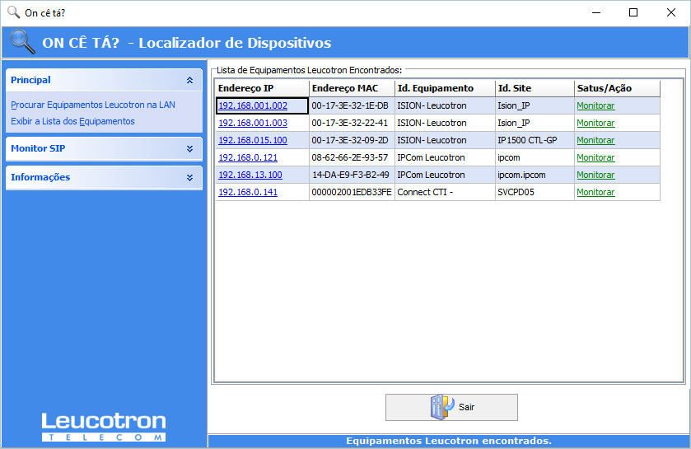
COMO ENTRAR ENCONTRAR O ISION NA REDE
Com a ferramenta oncetá!;

Slide 18
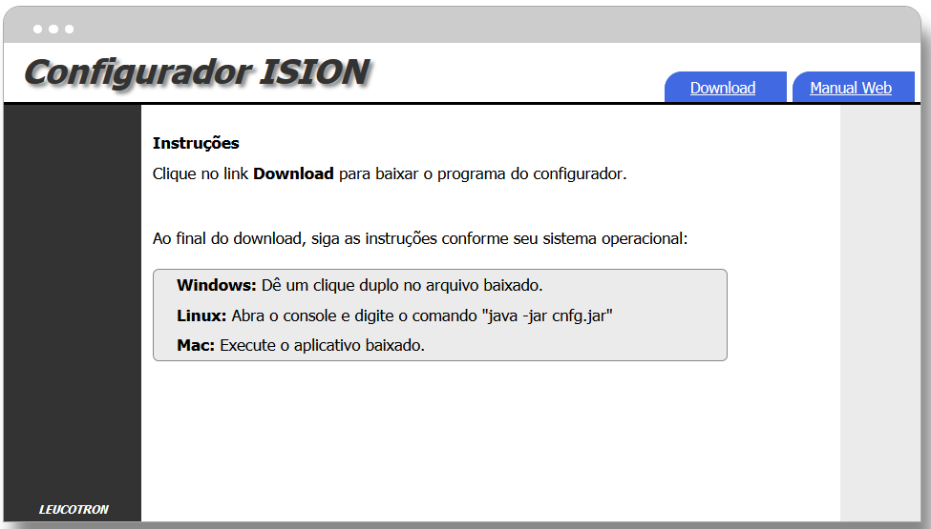
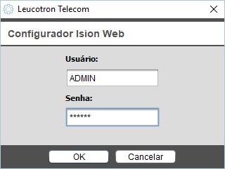
COMO ENTRAR EM PROGRAMAÇÃO
Depois de localizada a central Ision, digite no navegador de internet o endereço IP correspondente a CPU. Aparecerá a tela abaixo:
Primeiro aparecerá esta tela, clique no botão “Download”. É necessário ter o Java instalado previamente.
Em seguida aparecerá esta tela, no campo Usuário= ADMIN e no campo Senha= MASTER e clique no botão “OK”.

Slide 19
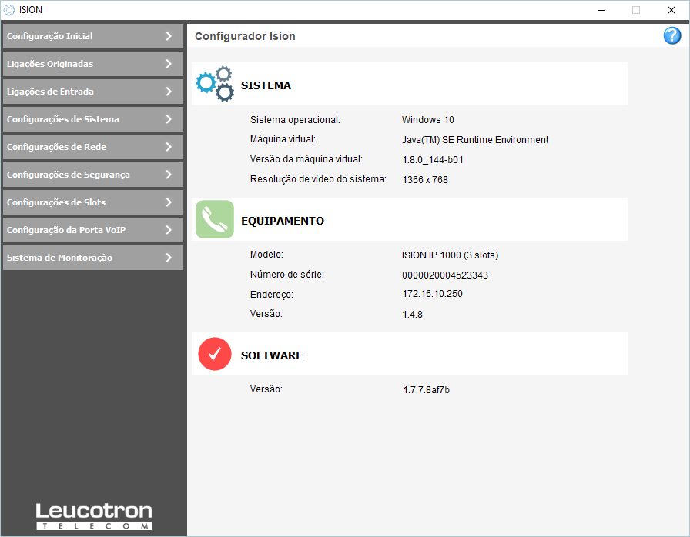
CONFIGURADOR ISION WEB
Digitando a senha correta a tela do configurador Ision Web estará disponível. Nesta tela é possível verificar em que versões estão o Software, o Equipamento e o Sistema. Através do Configurador serão realizadas todas as programações e consultas aos parâmetros configurados no ISION.
Neste campo é possível verificar a versão Java
Neste campo é possível verificar o número de série, endereço de rede, modelo e versão
do PABX.
Neste campo é possível verificar a versão de software do Configurador.

Slide 20
Ativação

